Slide 1
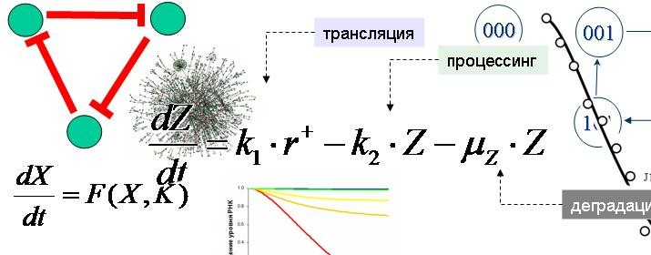
Введение в системную биологию
Николаев Григорий Игоревич
Ассистент кафедры биомедицинской информатики
1

Slide 2
Предмет системной биологии –
биологические системы
Определение системы, классификация систем:
линейные-нелинейные, живые-неживые.
Системный подход в биологии, биологические
системы, их особенности.
Корпускулярные и жесткие системы, уровни
организации.
2

Slide 3
Большое количество объектов окружающего мира, сложных, состоящих из составных частей, имеют в общем смысле нечто сходное, независимо от их онтологической, т.е. существенной, специфики.
Это сходства было отражено в понятии «система», что означает
состоящий из частей.
Это общее дает возможность описать самые различные объекты с единой точки зрения – системный подход.
Система – комплекс элементов, находящихся во
взаимодействии и единстве (Л. Берталанфи).
3

Slide 4
Отличительным (главным свойством) системы является ее целостность.
Можно выделить четыре основных свойства:
система - совокупность элементов, которые сами могут рассматриваться как системы
наличие существенных связей между элементами и (или) их свойствами, превосходящих по мощности (силе) связи этих элементов с элементами не входящими в данную систему
наличие определенной организации, что проявляется в уровне энтропии (мере неопределенности, хаоса)
существование интегративных свойств, т.е. присущих системе в целом, но не свойственных ни одному из ее элементов в отдельности
4

Slide 5
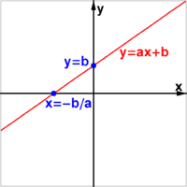
Важное свойство систем – линейность
Система называется линейной, если она описывается линей- ными уравнениями (алгебраическими, дифференциальными, интегральными и т. п.), в противном случае - нелинейной
Для линейных функций
5

Slide 6
Для линейных систем справедлив принцип суперпозиции: реакция системы на любую комбинацию внешних воздействий равна сумме реакций на каждое из этих воздействий, поданных на систему порознь.
Большинство сложных систем являются нелинейными и для упрощения анализа систем применяют процедуру линеариза- ции, при которой нелинейную систему описывают приближен- но линейными уравнениями в некоторой (рабочей) области изменения входных переменных.
В системах происходят процессы – изменения со временем:
будущее однозначно определяется прошлым
будущее не зависит от прошлого
будущее определяется прошлым (может быть предсказано) на небольшой промежуток времени.
6

Slide 7
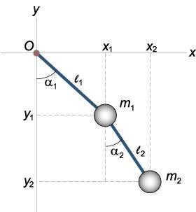
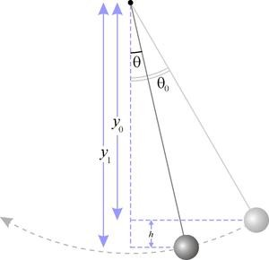
Двойной маятник
Обыкновенный маятник
7

Slide 8
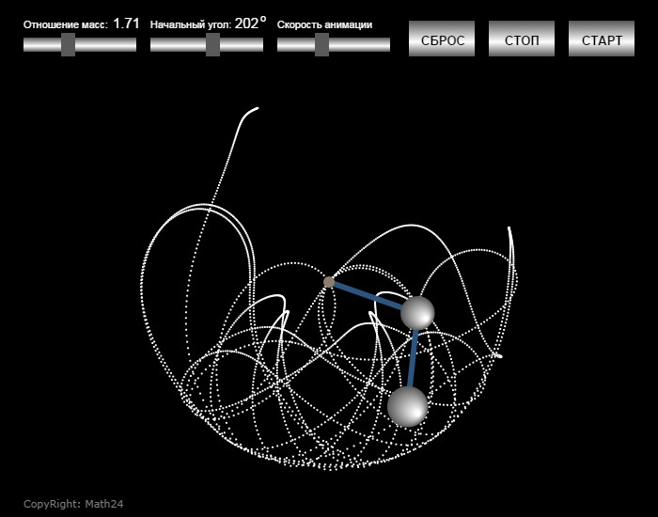
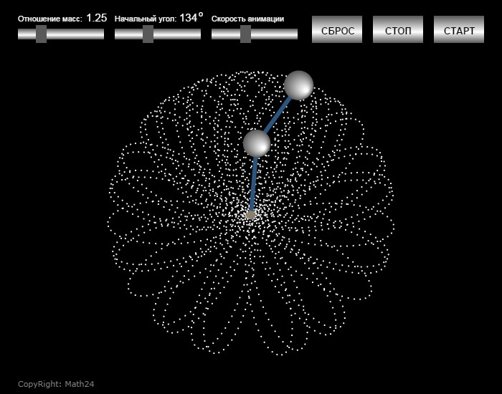
В зависимости от исходного положения маятника (прошлое для системы) изменяется ее поведение, от хаотического до регулярного.
8

Slide 9

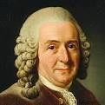
Системный подход в биологии
Систему кровообращения как систему в 1616 г. описал Вильям Гарвей
Карл Линней (1707-1778) систематизировал весь растительный и животный мир Земли. Он предложил систему научного наименования растений и животных.
9

Slide 10
По Берталанфи система – это комплекс
взаимодействующих элементов.
Элемент – это далее неразложимый компонент
системы при данном способе её рассмотрения.
Структура – это совокупность устойчивых связей
между элементами.
Понятие организация характеризует уровень
упорядоченности элементов
10

Slide 11
Согласно Берталанфи организм как система обладает следующими признаками:
Целостность, т.е. такой высокий уровень организованности, при котором свойства системы не сводятся к сумме свойств элементов.
Открытость, т.е. интенсивный обмен веществом, энергией, информацией между системой и внешней средой
Динамичность, т.е. постоянное обновление элементов системы, при сохранении общего равновесия и устойчивой структуры
Активность, т.е. существенное преобразование внешней среды.
Эквифинальность, т.е. способность приходить к одному и тому же результату разными путями, из разных начальных состояний.

Slide 12
Сегодня системный подход позволил выделить уровни
структурной организации материи.
В биологии такими уровнями являются органические макромолекулы, клетки, ткани, органы, системы органов, организмы, популяции, биоценозы и биосфера в целом.
Каждый уровень изучается соответствующими науками в составе биологии. В тоже время, системы разных уровней взаимосвязаны и не могут быть поняты в отдельности
Системный подход – это способ организации наших действий, который охватывает любой род деятельности, выявляя закономерности и взаимосвязи с целью их более эффективного использования.

Slide 13
Основные принципы системного подхода
Целостность, позволяющая рассматривать одновременно систему как целое и как подсистему для вышестоящих уровней.
Иерархичность строения, то есть наличие множества элементов, расположенных на основе подчинения элементов низшего уровня элементам высшего уровня
Структуризация, позволяющая анализировать элементы сис- темы и их взаимосвязи в рамках конкретной организационной структуры.
-Множественность, позволяющая использовать множество кибернетических, экономических и математических моделей для описания отдельных элементов и системы в целом.
Системность, свойство объекта обладать всеми признаками системы.

Slide 14
Система - совокупность взаимосвязанных элементов, имеющая выход (цель), вход (ресурсы), связь с внешней средой, обратные связи.
Обратная связь - это процесс, приводящий к тому, что результат функционирования системы влияет на параметры, от которых зависит функционирование этой системы: на вход системы подаётся сигнал, пропорциональный её выходному сигналу.
Отрицательная обратная связь изменяет входной сигнал таким образом, чтобы противодействовать изменению выходного сигнала. Устойчивость повышается.
Положительная обратная связь усиливает изменение выходно-
го сигнала. Система неустойчива, могут возникать колебания.
Пример – генерация нервного импульса на мембране нервных клеток

Slide 15
Особенности биологических систем.
Классифицируя в самом общем виде наиболее распространенные биологические системы, можно выделить два крайних типа: первый можно назвать дискретным, или корпускулярным, а второй — жесткофиксированным.
Дискретный: Системы, состоящие из однотипных, более или менее взаимно заменимых слабо связанных единиц (эритроциты, популяции)
Жесткофиксированный: жестко фиксированные связи составляющих их элементов, наличие или функция каждого из которых является необходимым условием функционирования всей системы (глаз, система размножения из двух полов)

Slide 16
Основные свойства живых систем:
Обмен веществ. Любая биологическая система является открытой системой. Это означает, что она не может существовать без обмена с внешней средой химическим веществом, энергией и информацией.
Самовоспроизведение с изменением. Любая биологическая система способна воспроизводить себе подобную.

Slide 17
Признаки биологических систем:
Особенности химического состава. Биологические молекулы в неживой природе не обнаруживаются.
Биологические системы характеризуются такой высокой степенью упорядоченности, и строгой иерархичностью, которые никогда не встречаются в неживой природе.
Биологические системы представляют собой продукт реализации генетической программы строения, развития и функционирования.
Биологические системы поглощают высокоорганизованную энергию (в виде химической или световой энергии) и выделяют низкоорганизованную (в виде тепла). Разность в уровне организации энергии используется для повышения уровня организации биологических структур.

Slide 18
Биологические системы – это саморегулирующиеся системы, способные поддерживать свою структуру в условиях изменя- ющейся внешней среды. Саморегуляция биологических систем осуществляется обратных связями между их элементами.
Рост и развитие. Рост - накопление количественных изменений (увеличение объема, массы, числа клеток). Развитие - переход количественных изменений в качественные (появление новых органов и новых функций) .
Целостность и дискретность. Любая биологическая система является целостной системой, реагирующей на воздействия как единое целое. В то же время, биологические системы одного уровня дискретны, то есть более или менее отграничены друг от друга.

Slide 19
Классификация систем
Тип сист емы | Уровень сложности | Примеры
Неживые системы | статические структуры (остовы) | кристаллы
 | простые динамические структуры с заданным законом поведения | Река, часовой механизм
 | кибернетические системы с управляемыми циклами обратной связи | термостат
Живые системы | открытые системы с самосохраняемой структурой (первая ступень, на которой возможно разделение на живое и неживое) | клетки
 | живые организмы с низкой способностью воспринимать информацию | растения
 | живые организмы с более развитой способностью воспринимать информацию, но не обладающие самосознанием | животные
 | системы, характеризующиеся самосознанием, мышлением и нетривиальным поведением | люди
 | социальные системы | организации
 | трансцендентные системы или системы, лежащие в настоящий момент вне нашего познания | -

Slide 20
Живые системы подразделяются по уровням
организации:
молекулярный, организменный, популяционно-видовой
биогеоценотический (биосферный).
Более детализированная классификация может включать клеточный, тканевый и другие уровни организации.
За пределами биологии существуют уровни более низкие, чем молекулы, – атомы, электроны, протоны и др. ядерные частицы, а также более высокие, чем биосфера, – Земля, небесные тела, космос.
При усложнении организации система низшего уровня организации входит в систему, следующую за ней, последняя – в ещё более высокую – это иерархия.
20

Slide 21
. Два важных уровня организации живых систем
Онтогенетический уровень организации относится к отдельным живым организмам — одноклеточным и многоклеточным. Его называют также организменным уровнем
Популяционный уровень начинается с изучения взаимосвязи и взаимодействия между совокупностями особей одного вида, которые имеют единый генофонд и занимают единую территорию. Такие системы живых организмов, составляют популяцию. Популяционный уровень выходит за рамки отдельного организма, и поэтому его называют надорганизменным уровнем организации.

Slide 22
Второй надорганизменный уровень организации живого составляют различные системы популяций, которые называют биоценозами.
Третий надорганизменный уровень организации содержит в качестве элементов разные биоценозы и в еще большей степени характеризуется зависимостью от многочисленных земных и абиотических условий своего существования Это биогеоценоз.
Четвертый надорганизменный уровень организации возникает из объединения самых разнообразных биогеоценозов и теперь обычно называется биосферой.

Slide 23
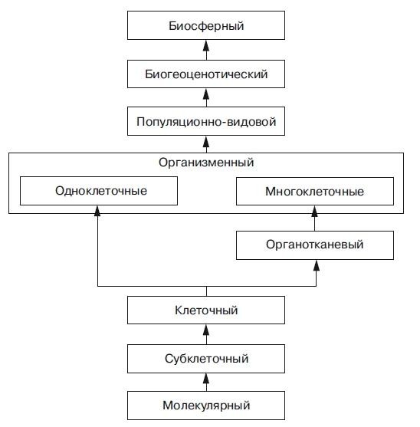
.

Slide 24
Характеристика уровней организации живого
Уровень | Краткая характеристика
Молеку- лярный | Однообразие единиц организации. Наследственная информация у всех организмов заложена в молекулах ДНК, состоящих всего из 4 видов нуклеотидов. Все белки состоят из 20 аминокислот. Энергетические процессы связаны с универсальным «энергоносителем» — АТФ.
Субклет очный | Сравнительно невелико (несколько десятков) основных клеточных компонентов в про- и эукариотных клетках
Клеточ- ный | Все множество живых существ подразделяется на две группы — прокариотические и эукариотические организмы. В основе - критерий принципиальной схемы строения клеток двух типов. Различия клеток у разных организмов не выходят за пределы этих двух типов клеточной организации
Органо- ткане- вый | Совокупность клеток, идентичных по строению и функциям, составляет ткань. У многоклеточных животных выделяют всего четыре основные ткани (эпителиальные, соединительные, нервная, мышечная), у растений их шесть (покровные, основные, механические, проводящие, выделительные, образовательные)
Организ менный | Характеризуется большим разнообразием форм
Видовой | Сегодня наукой описано более 2 млн. видов живых организмов

Slide 25
.

Slide 26


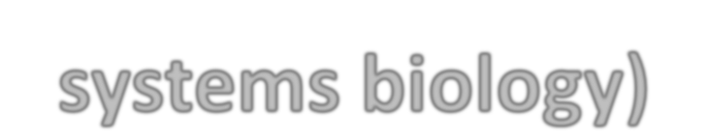

Системная биология (systems biology)
26

